Slide 1
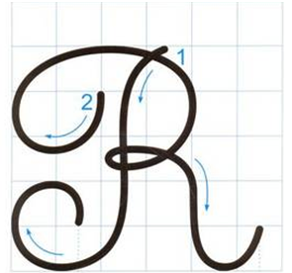
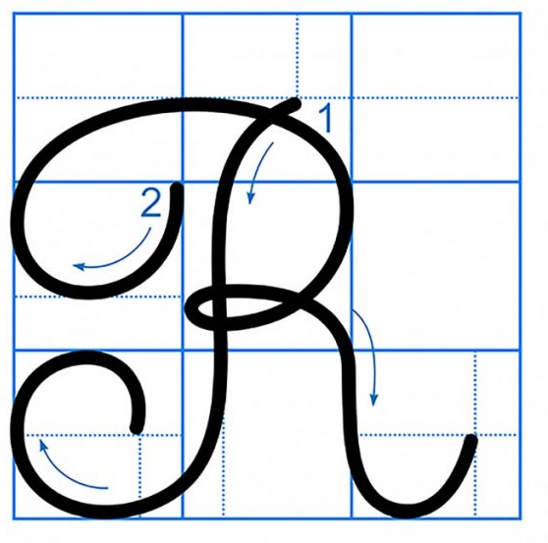
Viết chữ hoa
Quan sát và nêu chiều cao, độ rộng của chữ hoa?

Slide 2
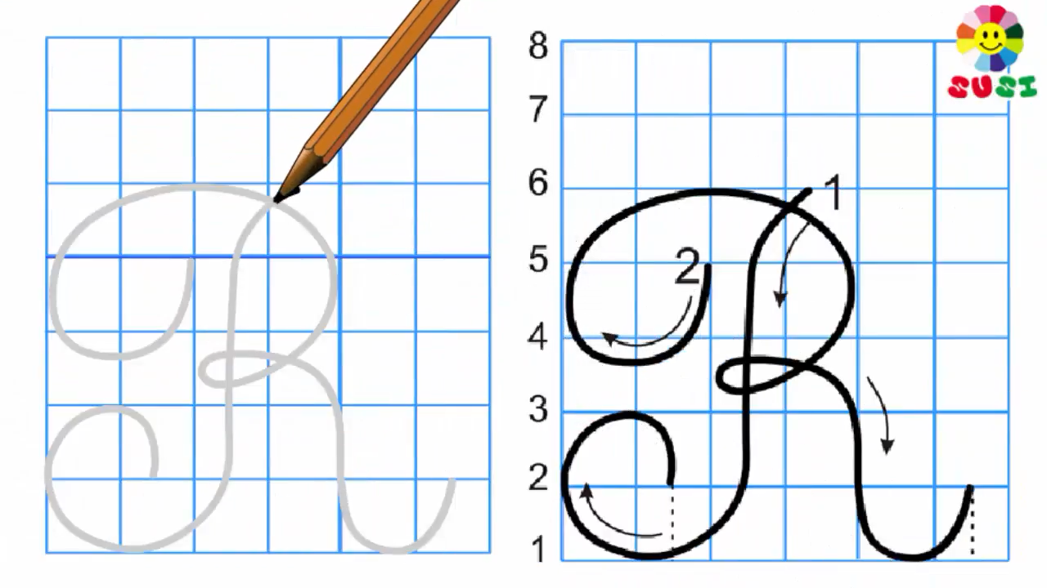
Viết chữ hoa R

Slide 3
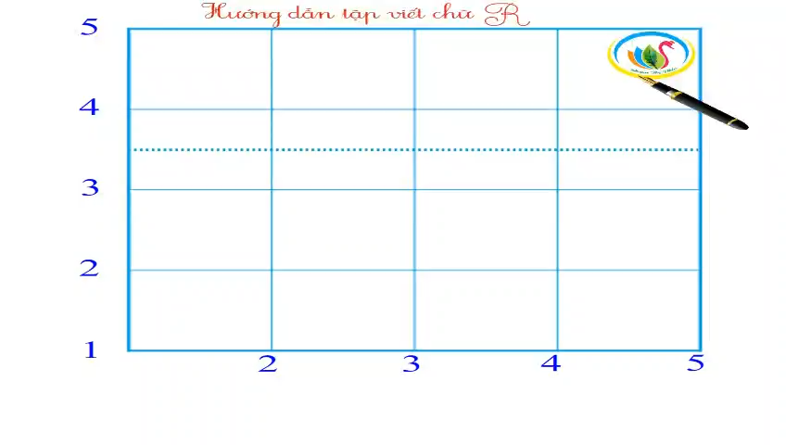
Viết chữ hoa

